Slide 1
Nouvelle gradation des HDJ et IC
Réunion PHINC : 15 novembre 2022

Slide 2
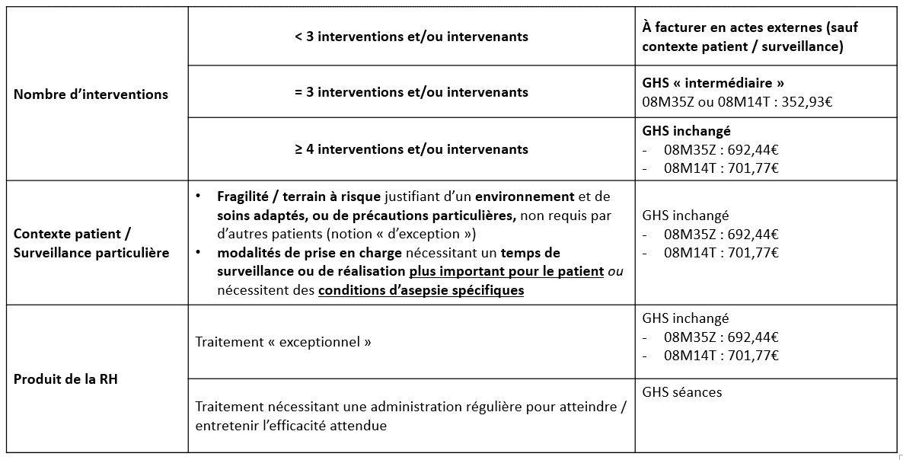
HDJ: Tarification 2022
05M20Z : 355,44
05M20Z : 786,22
05M20Z : 786,22
05M20Z : 786,22
Ex de GHS (tarifs publics) :
05M20Z: Explorations et surveillance pour affections de l'appareil circulatoire

Slide 3
Exemples parcours HDJ IC

Slide 7
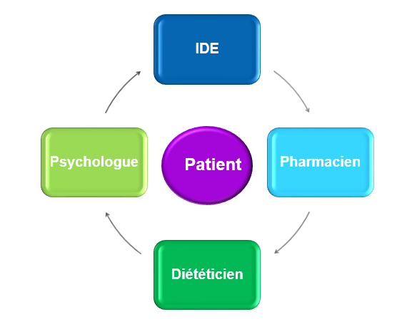
HDJ Insuffisance cardiaque: soignants impliqués
Cardiologue
Pharmacien hospitalier
Diététicienne
IDE de télésurveillance
Psychologue
(future IPA)
CHU Nîmes:
2020: 165
2021 (prévisionnel) : 400 (HDJ complète/intermédiaire)
Activité débutée en octobre 2017
Rythme : 2 demi-journées/semaine

Slide 8
Pharmacien clinicien : quel rôle?
Objectifs de la consultation pharmaceutique
Objectif n°4 :
Objectif n°2 :
Objectif n°3 :
Objectif n°1 :
Evaluer et optimiser l’observance du patient
Faciliter la compréhension du traitement
Aborder les difficultés rencontrées et proposer des solutions adaptées
Clarifier les modifications thérapeutiques et les intégrer au traitement habituel du patient

Slide 9
Quels patients?
Primo-décompensation/ diagnostics de novo
Patients récemment ou fréquemment décompensés
IC avancée, bilan pré greffe cardiaque ou assistance
Rythme?
Idéalement J7/J10 de sortie d’hospit° puis tous les 2 à 3 semaines jusqu’à équilibre clinique et TTT optimal.

